Slide 1
ANESTESIA EN ENFERMEDADES NEUROMUSCULARES
Daniel Ruiz Navarro
Adjunto Anestesiología
Hospital Vall Hebron
12 de Diciembre de 2016

Slide 2
I- Clasificación de los trastornos neuromusculares
II- Trastornos neuromusculares característicos
III- Manejo anestésico de los trastornos neuromusculares
IV- Caso clínico y aplicación práctica

Slide 3
I- CLASIFICACIÓN TRASTORNOS NM
Hemiplegia
Enfermedad Parkinson
Esclerosis múltiple
Trastornos difusos (TCE, tumores..)
1- Lesiones intracraneales
2- Lesiones de la médula espinal
3- Lesiones de nervios periféricos
4- Lesiones de la unión neuromuscular
5- Lesiones musculares
6- Otros: quemaduras, inmovilización..
Paraplegia
ELA
Poliomielitis
Polineuropatías
Denervación muscular
Miastenia Gravis
Sd. Miasténico de Eaton – Lambert
Distrofias musculares
Sds miotónicos
Miopatias congénitas
Parálisis periódica familiar
Miopatías metabólicas

Slide 4
5- LESIONES MUSCULARES
Enfermedad Duchenne
Distrofia muscular Becker
Distrofia escapulohumeral de Landouzy-Déjèrine
Enfermedad de Emery-Dreyfus
Distrofia de las cinturas o de Erb
5.1- Distrofias musculares
5.2- Síndromes miotónicos
5.3- Miopatías congénitas
5.4- Parálisis periódica familiar
5.5- Miopatías metabólicas
Enfermedad Steinert
Distrofia miotónica congénita
Miotonía congénita o enf. de Thomsen
Paramiotonía congénita
Enf. Schwartz-Jampel
Central Core
Miopatías: nemalínica, tubular…
Hiperpotasémica
Hipopotasémica
Glucógeno, lípidos, nucleótidos…

Slide 5
I- Clasificación de los trastornos neuromusculares
II- Trastornos neuromusculares característicos
III- Manejo anestésico de los trastornos neuromusculares
IV- Caso clínico y aplicación práctica

Slide 6
II- TRASTORNOS NM CARACTERÍSTICOS
4- Lesiones de la unión neuromuscular
Miastenia Gravis
Sd. Miasténico de Eaton – Lambert
Enfermedad de Duchene
5- Lesiones musculares
Distrofias musculares
Sds miotónicos
Miopatias congénitas
Parálisis periódica familiar
Miopatías metabólicas
Distrofia muscular de Becker
Enfermedad de Steinert
*- Hipertermia Maligna

Slide 7
DISTROFIA MUSCULAR DE DUCHENE
Distrofia muscular más frecuente en la infancia (1/3500 varones nacidos vivos)
Mutación del gen distrofina, se hereda gen recesivo ligado al cromosoma X
Degeneración rápida y progresiva de musculatura esquelética, cardíaca y lisa.
Inicio síntomas debilidad muscular 2-5 años, silla ruedas 12 años, muerte 25 años (ICC o neumonía)
CLÍNICA
Cardíacas: degeneración miocárdica, prolapso mitral, insuficiencia congestiva
Resp: debilidad musculatura respiratoria, patrón restrictivo, dificultad tos, infecciones
Vasc: disfunción músculo liso, sangrado operatorio
Dig: hipomotilidad, retraso vaciamiento gástrico, aspiración
Deformidades esqueléticas columna
Notes:
La clínica: debilidad muscular progresiva piernas y pelvis, atrofia muscular, después brazos y cuello, otras áreas, diafragma.
Deformidades esqueléticas columna y otra.
Contracturas.
Problemas de aprendizaje.

Slide 8
DISTROFIA MUSCULAR DE BECKER
Variante de la distrofia de Duchene
Aparición más tardía, evolución más lenta, expresión clínica variada
Gen recesivo ligado al cromosoma X
Frecuentes trastornos conducción AV, arritmias ventriculares, muerte súbita

Slide 9
ENFERMEDAD DE STEINERT
5- Lesiones musculares
Distrofias musculares
Sds miotónicos
Miopatias congénitas
Parálisis periódica familiar
Miopatías metabólicas
Enfermedad de Steinert
SÍNDROMES MIOTÓNICOS
Signo clínico y electrofisiológico común: MIOTONÍA o contracción persistente que no cesa al finalizar la contracción voluntaria o estimulación del mismo.
No se previene ni alivia con anestesia general, regional ni relajantes musculares

Slide 10
ENFERMEDAD DE STEINERT
Distrofia miotónica o enfermedad de Steinert: miopatía más frecuente en la edad adulta (1/20.000)
Transmisión autosómica dominante
Clínica determinada por la atrofia muscular músculo esquelético y liso, deterioro función cardiorespiratoria, degeneración SNC y depresión centro respiratorio. Muerte 50-60.
Terapia con antimiotónicos (soporte): fenitoína, procainamida, quinina, mexiletina.
CLÍNICA
Atrofia muscular cara y cuello, músculos abdominales, diafragma.
Enf endocrinas: DM, hipotiroisidsmo, insuficiencia suprarrenal, atrofia gonadal.
Cardíacas: sistema conducción, BAV, arritmias, prolapso mitral.
Resp: parálisis bulbar, dificultad expectoración, broncoaspiración.
Retraso mental
Notes:
Atrofia muscular cara y cuello: ptosis, cara apática, labio evertido, calvicie precoz, músculos abdominales, diafragma, velo del paladar, faringe...

Slide 11
MIASTENIA GRAVIS
Alteración placa NM, adquirida y autoinmune, 50-120/1.000.000, mujeres 2:1
Anticuerpos dirigidos contra receptor nicotínico ACh en membrana post-sináptica de la placa NM, disminuyendo el nº receptores hasta 80%
CLÍNICA
Signos tempranos: ptosis, diplopía (15%)
Debilidad generalizada (85%)
PATOLOGÍAS ASOCIADAS
Timoma Polimiositis
Hipertiroidismo Enf Sjöegren
Hipotiroidismo Linfoma
PTI Leucemia
LES Neo extratímica
Colitis ulcerosa Anemia perniciosa
Esclerodermia Esclerosis múltiple

Slide 12
MIASTENIA GRAVIS
CLASIFICACIÓN CLÍNICA “MIASTENIA GRAVIS FOUNDATION OF AMERICA”
I. Debilidad muscular exclusivamente ocular
II. Debilidad muscular ocular y leve afectando otro grupo muscular no ocular
IIa. Afecta extremidades, músculos axiales o ambos
IIb. Afecta músculos orofaríngeos y/o respiratorios
III. Debilidad muscular ocular y moderada afectando otro grupo muscular no ocular
IIIa. Afecta extremidades, músculos axiales o ambos
IIIb. Afecta músculos orofaríngeos y/o respiratorios
IV. Debilidad muscular ocular y severa afectando otro grupo muscular no ocular
IVa. Afecta extremidades, músculos axiales o ambos
IVb. Afecta músculos orofaríngeos y/o respiratorios (incluye SNG sin IOT)
V. Intubación necesaria para mantenimiento vía aérea
Notes:
Es una revisión de la clasificación clásica de Osserman.

Slide 13
MIASTENIA GRAVIS
DIAGNÓSTICO
1- Pruebas farmacológicas (test edofronio)
2- Estudio electrofisiológico (EMG)
3- Radioinmunoensayo (determinación ac)
4- Existencia de timoma (65%)
TRATAMIENTO
1- Facilitar la transmisión NM: anticolinesterásicos
2- Tratamiento inmnomodulador
Timectomía
Glucocorticoides
Inmunosupresores
Inmunoterapia (plasmaféresis, inmunoglobulinas)
Notes:
El diagnóstico se realiza con: 1) pruebas farmacológicas, test del edrofonio o Tensilón® que
consiste en la administración de 2 mg ev y, en caso de que no exista hipersensibilidad, 8 mg más en
los siguientes 30 seg. Debe producirse una mejoría franca de la debilidad en 0,5-1 min, volviendo a las
condiciones basales en 4-5 min. Si aparece bradicardia, dolor abdominal y vómitos (efecto
muscarínico) puede ser necesaria la administración de atropina. 2) Estudio electrofisiológico
(electromiografía) con estimulación repetitiva se observa un decremento progresivo en la amplitud de
los potenciales evocados (sensibilidad de 77%) y utilizando la electromiografía de fibra única, se
puede detectar un aumento del jitter o intérvalo interpotencial entre fibras musculares que pertenecen a
una misma unidad motora (sensibilidad de 92%). 3) Radioinmunoensayo para determinar anticuerpos
antirreceptor de la acetilcolina presentes en 85% de pacientes con forma generalizada, y en 50% de
pacientes que presentan exclusivamente sintomatología ocular. 4) La existencia de timoma se debe
descartar por TC o por RNM torácica. Alrededor del 65% de los pacientes miasténicos tiene
hiperplasia tímica, el 15% existe un tumor tímico o timoma, en su mayoría benigno.

Slide 14
MIASTENIA GRAVIS
TIMECTOMÍA
Elección si timoma, miastenia generalizada o hiperplasia
Mejoría en 96%
Abordaje más habitual: tranesternal o videotoracoscopia

Slide 15
SÍNDROME MIASTÉNICO DE EATON-LAMBERT
Disminución de liberación de Ach pre-sináptica asociado a la presencia de anticuerpos contra los canales de calcio
Se asocia frecuentemente a Carcinoma Pulmonar de Células Pequeñas (también linfoma, carcinoma gástrico, riñón, colon, vejiga o vías biliares)
Si existe tumor, se asocia a enfermedades autoinmunes (tiroiditis, vitiligo, colitis ulcerosa, EM, AR, esclerodermia)
No reversible con anticolinesterásicos
La debilidad mejora tras el ejercicio
Diagnóstico clínico. Los antagonistas del calcio empeoran síntomas
Tratamiento etiológico (exéresis tumor)

Slide 16
SÍNDROME MIASTÉNICO DE EATON-LAMBERT
CLÍNICA
Debilidad EEII, dolor muscular y reflejos ausentes o disminuidos
Síntomas neurovegetativos: sequedad de boca, ojos, hTA ortostática, estreñimiento, impotencia.
Afectación respiratoria característica
Asociación síndromes paraneoplásicos (SIADH, sd cerebeloso)

Slide 17
HIPERTERMIA MALIGNA
Enfermedad farmaco-genética del músculo esquelético inducida por la exposición a determinados agentes anestésicos
Herencia AUTOSÓMICA DOMINANTE de penetrancia y expresividad variable, cromosoma 19
Afecta todas las razas, incidencia difícil de estimar, 1:60.000-1:85.000 anestesias (con agentes desencadenantes)
Se manifiesta como “tormenta metabólica”; espasmo masetero tras succinilcolina característico
HALOGENADOS Y/O SUCCINILCOLINA
Notes:
ESPASMO MASETERO: definido como que impide la IOT y persiste unos 2min... posible HM susceptible.

Slide 18
HIPERTERMIA MALIGNA
Jóvenes > adultos, hombres > mujeres
Mortalidad: ha pasado del 80% al 2-3% (mejor conocimiento, monitorización, disponibilidad de DANTROLENO, anestesia regional, TIVA, menor uso succilcolina)
La exposición previa sin incidencias a agentes desencadenantes no excluye HM
FORMAS DE PRESENTACIÓN
1. Inducción
2. Mantenimiento
3. Postoperatorio

Slide 19
HIPERTERMIA MALIGNA
SIGNOS CLÍNICOS
Taquicardia o taquiarritmia inexplicable
Aumento brusco del CO₂ espirado, o en respiración espontánea aumento de FR y VM
Hipoxemia
Contractura muscular esquelética
Hipertermia
Signos 1,2 y 3 juntos ó signo 4 ó 5: sospecharemos HM e iniciaremos la terapéutica

Slide 20
HIPERTERMIA MALIGNA
TRATAMIENTO: MEDIDAS INMEDIATAS
Suspender la administración de las sustancias desencadenantes
Hiperventilar (3 x VM) a flujos altos (15 l/min) oxígeno 100%
Pedir ayuda (EMERGENCIA)
Cambiar a TIVA
Suspender IQ / terminar IQ
Desconectar vaporizador

Slide 21
HIPERTERMIA MALIGNA
TRATAMIENTO: DANTROLENO
Dantroleno sódico ev 2 mg/Kg en 15 min (frasco 20 mg en 60cc agua destilada)
Tras 30 min esperar el efecto: normalización de la FC, Tª, tono muscular
Repetir una 2ª dosis DANTROLENO (2.5 mg/Kg)
3ª y 4ª dosis
Hasta una dosis total de 10 mg/Kg
De ser ineficaz: DUDAR DEL DIAGNÓSTICO

Slide 22
HIPERTERMIA MALIGNA
TRATAMIENTO: MONITORIZACIÓN
Monitorización estándar (SpO2, ECG, PANI, CO2)
TEMPERATURA
Vías gordas, PAI radial?, VVC?, SV
Muestras (GSA, K, CK, Mb, Glu, función renal y hepática, coagulación)
Signos Sd compartimental?
URPQ/UCI 24h

Slide 23
HIPERTERMIA MALIGNA
TRATAMIENTO SINTOMÁTICO
Hipertermia
Hiperkaliemia
Acidosis
SF 0.9% 2000-3000ml a 4ºC
Enfriamiento externo (hielo?)
Stop enfriamiento si Tª<38.5ºC
Glucosa 50% (50ml + 50 UI insulina)
Calcio 0.1mmol/kg
Diálisis?
Hiperventilar
Bicarbonato si pH<7.2

Slide 24
HIPERTERMIA MALIGNA
TRATAMIENTO SINTOMÁTICO
Arritmias
6. Diuresis
Amiodarona 300mg
B-bloqueantes
Furosemida 1mg/kg
Manitol 1g/kg
Cristaloides

Slide 25
HIPERTERMIA MALIGNA
GRUPO DE RIESGO
1- Antecedentes familiares de HM
2- Miopatías congénitas aparición casi segura: Central Core disease
3- Miopatías congénitas (con aparición posible)
4- Con asociación coincidental
Osteognénesis imperfecta
Sd Neuroléptico
Sd muerte súbita del lactante
Distrofia de Duchenne
Sde Schwart-Jampel
Fukuyama, Becker
Sde King-Denborough

Slide 26
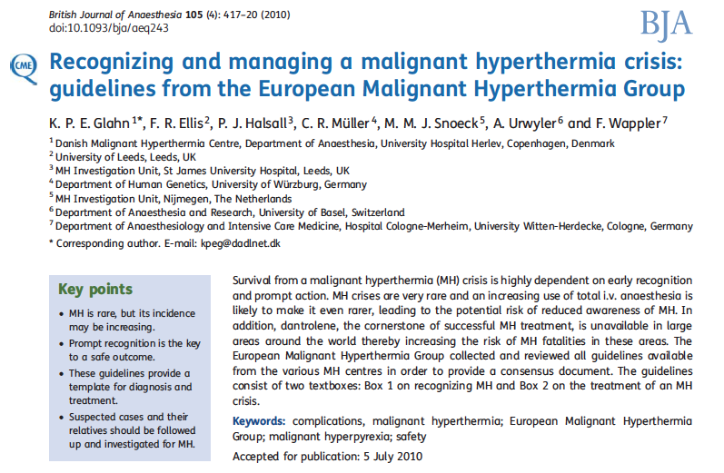

Slide 27
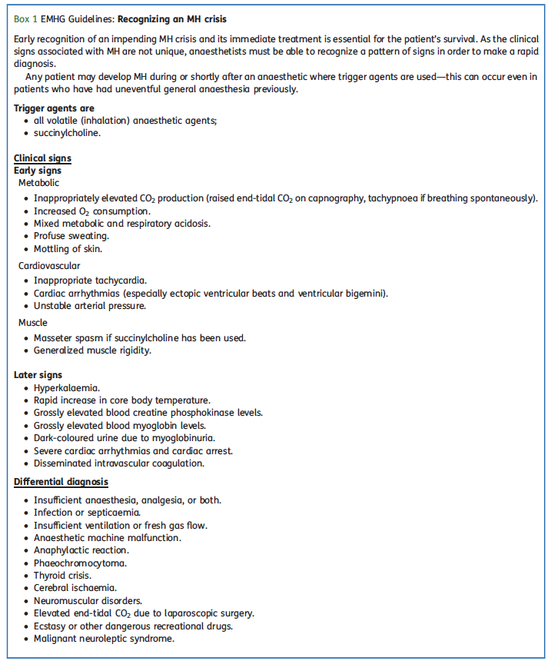

Slide 28
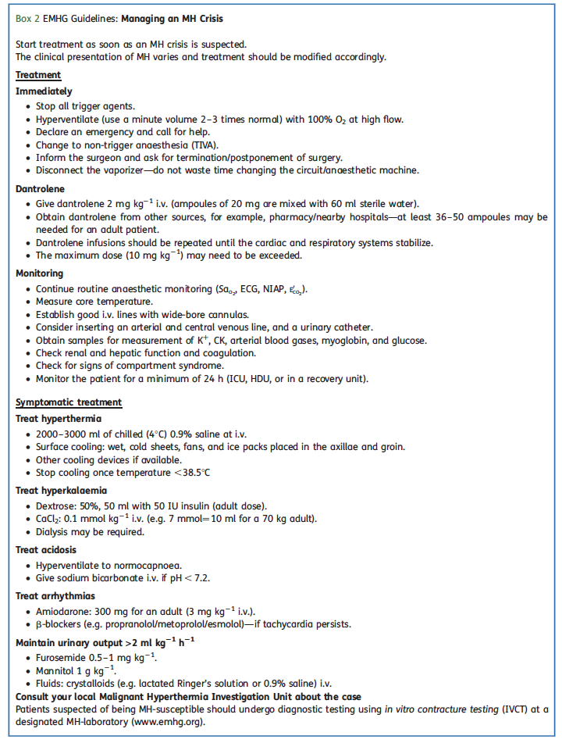
www.emhg.org

Slide 29
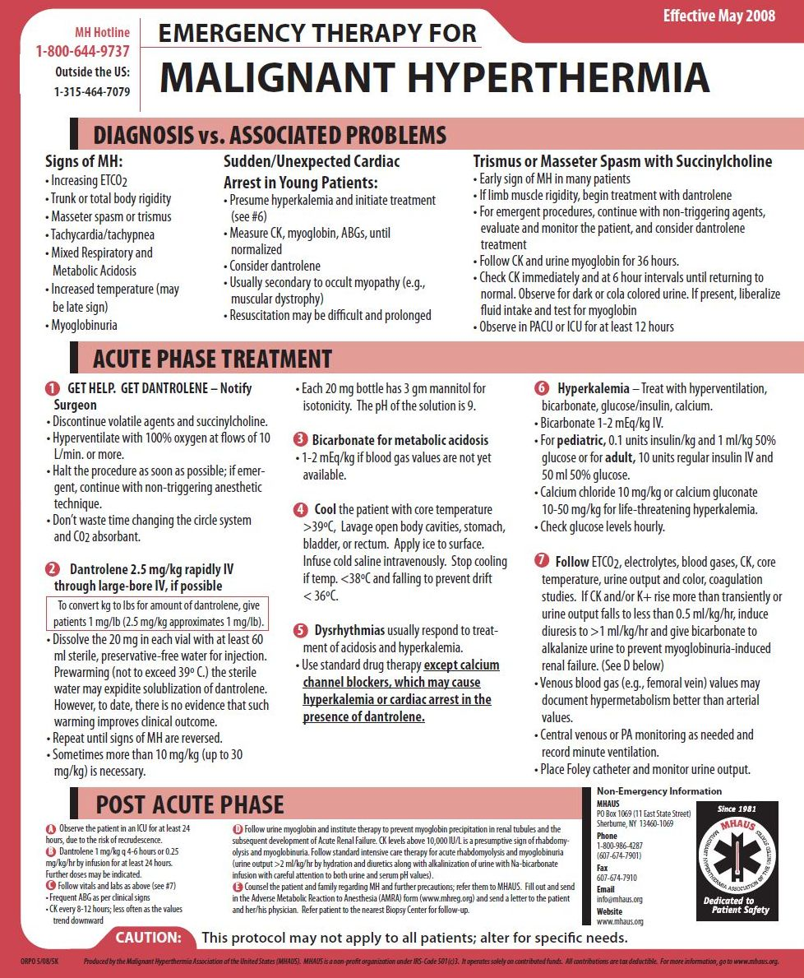
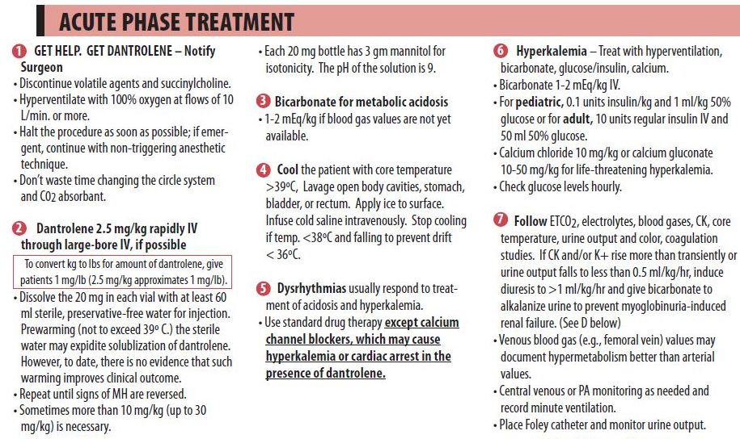
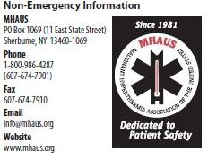

Slide 30
ANESTESIA EN PACIENTES SUSCEPTIBLES HM
Programación quirúrgica en primer turno
Premedicación sedativa intensa
Retirar vaporizador de halogenado y purgar el circuito con flujo de O₂ 10 l/min durante 10 min
Monitorización exhaustiva, en particular capnografía y Tª

Slide 31
ANESTESIA EN PACIENTES SUSCEPTIBLES HM
Tener dantroleno a mano (36 frascos)
La anestesia regional es una buena alternativa a la general
Son fármacos seguros: Benzodiacepinas, barbitúricos, propofol, N2O, opiáceos, RMND
Vigilancia intensiva 24h

Slide 32
I- Clasificación de los trastornos neuromusculares
II- Trastornos neuromusculares característicos
III- Manejo anestésico de los trastornos neuromusculares
IV- Caso clínico y aplicación práctica

Slide 33
III- MANEJO ANESTÉSICO DE LOS TRASTORNOS NM
VALORACIÓN PREOPERATORIA
Alteraciones respiratorias
Alteraciones cardíacas
Alteraciones nutricionales

Slide 34
1. ALTERACIONES RESPIRATORIAS
Parénquima pulmonar normal / debilidad y fatiga muscular
Respiración superficial, uso musculatura accesoria y abdominal
Respiración paradójica
Insuficiencia respiratoria multifactorial (fatiga, no tos, atelectasias…)
PFR: restrictivo. Valorar PIM y PEM.
GSA: hipoxemia, hipercapnia
Rx tórax: atelectasias / infiltrados? (Eaton-Lambert)
ANESTESIA COMBINADA / REGIONAL
Notes:
PFR en relación a estado funcional, si CVF es menor a 30% puede predecir necesidad VM postop.
PEM: valora fuerza para toser y movilizar secreciones. Ej: PEM < +40: severa limitación.
INSUFICIENCIA RESPIRATORIA MULTIFACTORIAL:
Fatiga muscular
Dificultad para toser
Atelectasias
Aumento del trabajo respiratorio
Escasa reserva ventilatoria

Slide 35
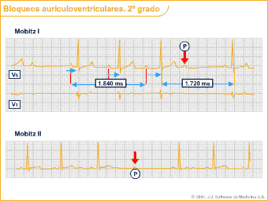
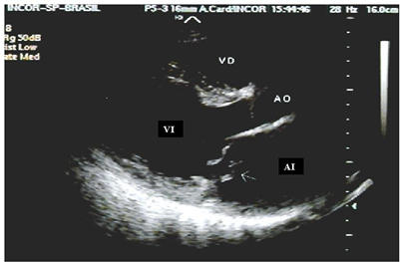
2. ALTERACIONES CARDÍACAS
Alteraciones de la conducción AV (Becker, Steinert)
Prolapso válvula mitral / IM (Duchene, Steinert)
Hipertrofia obstructiva del VD, HTP (Duchene)
Muerte súbita (Becker)
ECG ECOCARDIO
Holter? EEF?

Slide 36
2. ALTERACIONES CARDÍACAS
Hemiplegia
Enfermedad Parkinson
Esclerosis múltiple
Trastornos difusos (TCE, tumores..)
1- Lesiones intracraneales
2- Lesiones de la médula espinal
Paraplegia
ELA
Poliomielitis
DISFUNCIÓN AUTONÓMICA

Slide 37
3. ALTERACIONES NUTRICIONALES
Disfagia, hipomotilidad gastrointestinal, malabsorción
Disminución apetito
Desnutrición calórico-proteica (fallo sutura, infecciones..)
RIESGO BRONCOASPIRACIÓN
SOPORTE NUTRICIONAL PERIOPERATORIO

Slide 38
CONSENTIMIENTO INFORMADO
Descripción procedimiento (regional/combinada/general)
Riesgos específicos
Dificultad IOT (FBC despierto?)
Broncoaspiración
Riesgo Hipertermia Maligna
Necesidad soporte ventilatorio prolongado

Slide 39
PREOPERATORIO
No se recomienda premedicación (individualizar)
Profilaxis broncoaspiración
Fisioterapia respiratoria pre y post-operatoria
Metoclopramida
Anti-H2

Slide 40
Priorizar anestesia loco-regional sobre general
ANESTESIA GENERAL
STEINERT: OJO NEUROESTIMULADOR (tetania)
MONITORIZACIÓN
Estándar: ECG, PANI, Pulsioximetría, Capnografía, Temperatura
Profundidad anestésica: BIS / Entropía
Monitorización relajación neuromuscular
Prevención hipotermia
Individualizar: Presión arterial invasiva, sondaje vesical, VVC

Slide 41
 | RMND | RMD | RIESGO BRONCOASPIRACIÓN | ALTERACIÓN CENTRAL RESP
Alt. motoneurona sup | ⬇ Sensibilidad | ⬆Sensibilidad | Alto | Sí
ELA | ⬆Sensibilidad | ⬆Sensibilidad | Alto | Sí
EM | Alargada | ⬆Sensibilidad | Alto | No
Denervación muscular / quemados | ⬇ Sensibilidad | ⬆Sensibilidad | Bajo | No
Polineuropatías | Alterada | ⬆Sensibilidad | Mod-alto | No
MG | ⬆⬆⬆Sensibilidad | ? | Mod | No
Sd. Miasténico | ⬆⬆⬆Sensibilidad | ⬆⬆⬆Sensibilidad | Bajo | No
Steinert | Normal o alterada | ⬆⬆Sensibilidad | Alto | Sí
Duchenne | ⬆Sensibilidad | ⬆⬆⬆Sensibilidad | Alto | No

Slide 42
INDUCCIÓN ANESTÉSICA
IOT paciente despierto?? (anestesia vía aérea)
Atropina recomendada
Secuencia rápida: Fentanil, Propofol, RMND acción corta / Rocuronio
Dantroleno cerca si pacientes susceptibles
EVITAR SUCCINILCOLINA
MANTENIMIENTO
TIVA
Bloqueo profundo (monitorización)
Anestesia combinada?
Ventilación protectora (patrón restrictivo)
EVITAR HALOGENADOS

Slide 43
EDUCCIÓN / POSTOPERATORIO
NORMOTERMIA / Analgesia adecuada
Intentar NO reversión bloqueo NM con neostigminas (MONITORIZACIÓN)
Ex-IOT si cumple criterios (TOF ratio > 90%)
Intentar evitar opiáceos (anestesia combinada?)
URPQ / URPA / UCI
Fisioterapia respiratoria intensiva precoz (ya desde preoperatorio!!)
Soporte nutricional precoz
SUGAMMADEX (2-4mg/kg)

Slide 44
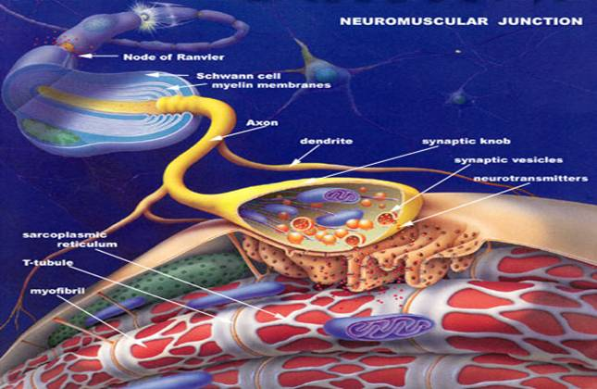
I- Clasificación de los trastornos neuromusculares
II- Trastornos neuromusculares característicos
III- Manejo anestésico de los trastornos neuromusculares
IV- Caso clínico y aplicación práctica

Slide 45
IV- CASO CLÍNICO
Mujer de 59 años afecta de Miastenia Gravis remitida a nuestro servicio por cirugía torácica para valoración anestésica de timectomía por videotoracoscopia.
ANTECEDENTES
Sin alergias conocidas
Fumadora 10cig/día
Colitis ulcerosa (sin tratamiento, estable)
IQ túnel carpiano
66Kg, 165cm
MEDICACIÓN HABITUAL
Piridostigmina 60mg/6h (240mg/día)
Prednisona 40mg/día
PATOLOGÍAS ASOCIADAS
Timoma Polimiositis
Hipertiroidismo Enf Sjöegren
Hipotiroidismo Linfoma
PTI Leucemia
LES Neo extratímica
Colitis ulcerosa Anemia perniciosa
Esclerodermia Esclerosis múltiple

Slide 46
ENFERMEDAD ACTUAL
Clínica de 4 meses de evolución de que empezó con diplopia y ptosis de predominio izquierdo, posteriormente disfagia. Durante el último mes presenta sensación disneica a pesar del tratamiento médico.
CLASIFICACIÓN CLÍNICA “MIASTENIA GRAVIS FOUNDATION OF AMERICA”
I. Debilidad muscular exclusivamente ocular
II. Debilidad muscular ocular y leve afectando otro grupo muscular no ocular
IIa. Afecta extremidades, músculos axiales o ambos
IIb. Afecta músculos orofaríngeos y/o respiratorios
III. Debilidad muscular ocular y moderada afectando otro grupo muscular no ocular
IIIa. Afecta extremidades, músculos axiales o ambos
IIIb. Afecta músculos orofaríngeos y/o respiratorios
IV. Debilidad muscular ocular y severa afectando otro grupo muscular no ocular
IVa. Afecta extremidades, músculos axiales o ambos
IVb. Afecta músculos orofaríngeos y/o respiratorios (incluye SNG sin IOT)
V. Intubación necesaria para mantenimiento vía aérea

Slide 47
EXPLORACIONES COMPLEMENTARIAS
-TC cervical: masa en mediastino anterior de 4x3.4cm, sugestiva de timoma
-Estudio fibra aislada (Jitter) de músculo abductor corto del pulgar: patrón compatible con síndrome miasteniforme
ECG: RS 65bmp, sin alteraciones agudas repolarización
-AG: Hb 13, sin alteraciones destacables
-Rx tórax: ensanchamiento mediastínico con tráquea centrada sin aparente compresión extrínseca; parénquima sin alteraciones

Slide 48
EXPLORACIONES COMPLEMENTARIAS
-PFR: CVF 3.70 (94%), FEV1 2.61 (95%), IT 99%
-GSA?
-FBC?
VALORACIÓN PREOPERATORIA
Alteraciones respiratorias
Alteraciones cardíacas
Alteraciones nutricionales
Se propone TIMECTOMÍA asistida por videotoracoscopia

Slide 49
CONSENTIMIENTO INFORMADO
Descripción procedimiento (anestesia general con IOT)
Epidural? Incisional?
Riesgos específicos
Dificultad IOT?
Broncoaspiración?
Riesgo Hipertermia Maligna?
Necesidad soporte ventilatorio prolongado?

Slide 50
MEDICACIÓN ADMINISTRADA
Preparación preoperatoria para prevenir CRISIS MIASTÉNICA perioperatoria: Inmunoglobulina humana (IgIV) 400mg/kg/día 5 días antes de timectomía
CRISIS MIASTÉNICA
Exacerbación de la clínica miasténica
Factores: anestesia, traumatismo, cirugía, parto, infecciones, estrés, inicio corticoesteroides, supresión anticolinesterásicos, espontánea
Tratamiento: identificación precoz, eliminación potenciales desencadenantes, soporte ventilatorio, plasmaféresis / IgIV, inmunosupresores
SIGNOS Y SÍNTOMAS ALARMA
Disnea que empeora con decútibo
Disfagia
Dificultad evacuar secreciones
Debilidad respiratoria (pausa para hablar, taquipnea, musculatura accesoria..)
Baja capacidad vital

Slide 51
CRISIS COLINÉRGICA
Aumento paresia muscular por bloqueo postsináptico despolarizante, por exceso de inhibidores de la acetilcolinesterasa
Efectos secundarios/sobredosis: lagrimeo, salivación, bradicardia, midriasis, aumento secreciones bronquiales, calambres, fasciculaciones, debilidad muscular, bloqueo NM por despolarización permanente.
Tratamiento: soporte ventilatorio, atropina, stop anticolinesterásicos
DIAGNÓSTICO DIFERENCIAL
Edofronio 2mg/ev
CC: empeorará cuadro
CM: mejorará cuadro

Slide 52
TRATAMIENTO DE EMERGENCIA | PLASMAFÉRESIS | INMUNOGLOBULINAS
DOSIS ADULTOS | Recambio Ac de 3 a 5L durante 10-14 días | 400mg/kg/d durante 5 días
INICIO ACCIÓN | 1 a 7 días | 1 a 2 semanas
EFECTO MÁXIMO | 1 a 3 semanas | 1 a 3 semanas
EFECTOS ADVERSOS | Infección vía, hTA, TEP | Dolor cabeza, sobrecarga hídrica, fallo renal

Slide 53
RECOMENDACIONES PREOPERATORIAS
1- Anticolinesterásicos: mantener tratamiento y suspender dosis matinal día IQ
2- Inmunosupresores: suspender dosis matinal
3- Corticoides: hidrocortisona 1mg/kg/ev mañana de la IQ
4- No premedicación en planta.
FÁRMACOS A TENER EN CUENTA
ANTIBIÓTICOS: amikacina, gentamicina, kanamicina, neomicina, estreptomicina, tobramicina, coprofloxacina, levofloxacina, norfloxacina, ofloxacina, gemifloxacina, ampicilina, claritromicina, clindamicina, colistina, eritromicina, tetraciclinas
CARDIOVASCULAR: ca-antago, b-bloqs, propafenona, procainamida, quinidna, bretilio
ANTICONVULSIVANTES: gabapentina, fenitoína, trimetadiona
ANTIPSICÓTICOS: clorpromacina, litio, fenotiazina
ANTIREUMÁTICOS: cloroquina, penicilamina
OFTALMOLÓGICOS: timolol, ecotiofate, tropicamida, proparacaína, betaxolol
OTROS: diuréticos, tiroxina, carnitina, oxitocina, deferoxamina, ACO, estatinas, antirretrovirales, contrastes yodados
GLUCOCORTICOIDES: metilprednisolona, prednisona, magnesio
ANESTÉSICOS: diacepam, relajantes musculares, AL, halogenados, ketamina, procaína

Slide 54
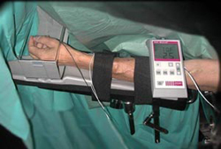
MONITORIZACIÓN / INDUCCIÓN
- Básica: ECG, PANI, SpO2, Capnografía,Temperatura, BIS
- Presión invasiva? VVC?
Monitorización relajación: TOF
INDUCCIÓN
Atropina ?
Fentanilo / Epidural?
Propofol
Relajantes: RMD? RMND? Cuál?
Rocuronio: 50% DE95 o 1/3 dosis habitual: 0,15mg/kg hasta TOF<2 respuestas

Slide 55
MANTENIMIENTO
- Halogenados? TIVA?
- Fentanilo / Epidural?
- BNM profundo TOF = 0, repetir rocuronio 0,15mg/kg si bloqueo moderado
Notes:
MIASTENIA GRAVIS Y HALOGENADOS: Los halogenados causan una reducción en la transmisión NM por medio de diferentes mecanismos, inhibición del receptor postsináptico de la ACh. Varios estudios muestran que mediante anestesia inhalatoria se podrían evitar los RMND, incluso inducción y IOT.
Con sevofluorane existe una disminución del TOF en pacientes con MG.
El paciente con MG es por tanto más sensible a la acción relajante de los halogenados, así que aunque no contraindica, un TOF debería ser usado.

Slide 56
EDUCCIÓN
Normotermia y analgesia: esperar recuperación espontánea según TOF
Sugammadex 2-4mg/kg a partir de bloqueo moderado
Ex-IOT cuando TOF>90% (sin usar neostigminas) y CRITERIOS CLÍNICOS DE RECUPERACIÓN DE VENTILACIÓN ESPONTÁNEA
Postoperatorio: URPQ / UCI 24h
Optimizar tratamiento analgésico (estrés: CRISIS MIASTÉNICA), intentar evitar opioides (I.Resp, función gastrointestinal). AINEs / Epidural
Reiniciar medicación habitual vía oral PRECOZ
SUGAMMADEX EN MG
Rocuronio / vecuronio
Encapsula moléculas sin intervenir en receptores o anticolinesterásicos
Reversión incluso en bloqueos profundos.

Slide 57
CONCLUSIONES ENFERMEDADES NEUROMUSCULARES
Grupo de enfermedades poco frecuentes pero que nos vamos a encontrar en la práctica clínica
Se deben conocer las características específicas de cada trastorno, así como las implicaciones anestésicas
Conocer las interacciones de los fármacos anestésicos con las distintas enfermedades, y en particular de los relajantes musculares
La monitorización de la relajación es esencial en su manejo anestésico
El sugammadex ha supuesto una revolución en el manejo de las mismas

